Slide 1
人 工 智 能
第二讲：知识表示与推理
陈伟能、吴永贤
计算科学与工程学院
华南理工大学

Slide 2
第二讲 知识表示与推理
1
知识表示
2
确定性推理
3
不确定性推理
4
知识图谱

Slide 3
知识表示
知识表示（knowledge representation）：将人类知识形式化或者模型化。
知识表示是对知识的一种描述，或者说是一组约定，一种计算机可以接受的用于描述知识的数据结构。
选择知识表示方法的原则：
（1）充分表示领域知识。
（2）有利于对知识的利用。
（3）便于对知识的组织、维护与管理。
（4）便于理解与实现。

Slide 4
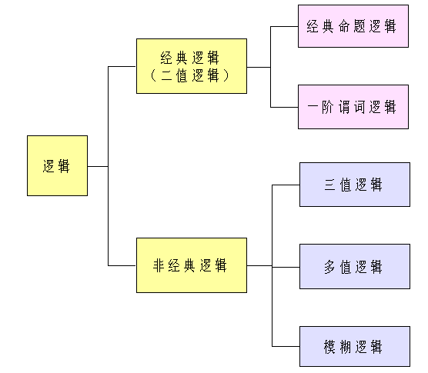
一阶谓词逻辑
4

Slide 5
命题
命题（proposition）：一个非真即假的陈述句。
若命题的意义为真，称它的真值为真，记为 T。
若命题的意义为假，称它的真值为假，记为 F。
一个命题可在一种条件下为真，在另一种条件下为假。
例如：3<5
例如：太阳从西边升起
例: 1＋1＝10
P：北京是中华人民共和国的首都
命题逻辑：研究命题及命题之间关系的符号逻辑系统。
命题逻辑表示法：无法把它所描述的事物的结构及逻辑特征反映出来，也不能把不同事物间的共同特征表述出来。
P：老李是小李的父亲
P：李白是诗人
Q：杜甫也是诗人

Slide 6
谓词
谓词的一般形式： P (x₁, x₂,…, x_{n})
个体 x₁, x₂,…, x_{n} ：某个独立存在的事物或者某个抽象的概念；
谓词名 P：刻画个体的性质、状态或个体间的关系。
（1）个体是常量：一个或者一组指定的个体。
“老张是一个教师”：一元谓词 Teacher (Zhang)
“5>3” ：二元谓词 Greater (5, 3)
“Smith作为一个工程师为IBM工作”：
三元谓词 Works (Smith, IBM, engineer)

Slide 7
谓词
（2）个体是变元（变量）：没有指定的一个或者一组个体。
“x<5” ：Less(x, 5)
（3）个体是函数：一个个体到另一个个体的映射。
“小李的父亲是教师”：Teacher (father (Li) )
（4）个体是谓词
“Smith作为一个工程师为IBM工作”：
二阶谓词 Works (engineer (Smith), IBM)

Slide 8
谓词公式
1. 连接词（连词）
（1）﹁： “否定” （ negation ）或 “非”。
（2）∨： “析取”（disjunction）——或。
（3）∧： “合取”（conjunction）——与。
“机器人不在2号房间”：﹁ Inroom (robot, r2)
“李明打篮球或踢足球”：
Plays (Liming, basketball) ∨ Plays (Liming, football)
“我喜欢音乐和绘画”：
Like (I, music) ∧ Like (I, painting)

Slide 9
谓词公式
1. 连接词（连词）
（4）→：“蕴含”(implication)或 “条件”(condition)。
“如果刘华跑得最快，那么他取得冠军。” ：
RUNS (Liuhua，faster)→WINS (Liuhua ，champion)
（5） ：“等价”（equivalence）或“双条件”
（bicondition）。
P  Q: “P当且仅当Q”。

Slide 10
谓词公式
2. 量词（quantifier）
（1）全称量词（universal quantifier）（ x）：“对个体域中的所有（或任一个）个体 x ”。
“所有的机器人都是灰色的”：
( x)[ROBOT (x) → COLOR (x，GRAY)]
（2）存在量词（existential quantifier）（ x）：“在个体域中存在个体 x ”。
“1号房间有个物体”：
（ x）INROOM（x，r1）

Slide 11
谓词公式的性质
2. 谓词公式的永真性、可满足性、不可满足性
定义2.3 如果谓词公式P对个体域D上的任何一个解释都取得真值T，则称P在D上是永真的；如果P在每个非空个体域上均永真，则称P永真。
定义2.4 如果谓词公式P对个体域D上的任何一个解释都取得真值F，则称P在D上是永假的；如果P在每个非空个体域上均永假，则称P永假。
定义2.5 对于谓词公式P，如果至少存在一个解释使得P在此解释下的真值为T，则称P是可满足的，否则，则称P是不可满足的。

Slide 12
一阶谓词逻辑表示法的特点
优点：
自然性
精确性
严密性
容易实现
局限性：
不能表示不确定的知识
组合爆炸
效率低
应用：
（1）自动问答系统（Green等人研制的QA3系统）
（2）机器人行动规划系统（Fikes等人研制的STRIPS系统）
（3）机器博弈系统（Filman等人研制的FOL系统）
（4）问题求解系统（Kowalski等设计的PS系统）

Slide 13
产生式
确定性规则知识的产生式表示
基本形式： IF P THEN Q
或者：
例如：
r₄：IF 动物会飞 AND 会下蛋 THEN 该动物是鸟
2. 不确定性规则知识的产生式表示
基本形式： IF P THEN Q （置信度）
或者： （置信度）
例如： IF 发烧 THEN 感冒 （0.6）

Slide 14
产生式
3. 确定性事实性知识的产生式表示
三元组表示：（对象，属性，值）
或者：（关系，对象1，对象2）
例： 老李年龄是40岁： （Li，age，40）
老李和老王是朋友：（friend，Li，Wang）
4. 不确定性事实性知识的产生式表示
四元组表示：（对象，属性，值，置信度）
或者： （关系，对象1，对象2，置信度）
例：老李年龄很可能是40岁：（Li，age，40，0.8）
老李和老王不大可能是朋友：（friend，Li，Wang，0.1）

Slide 15
产生式系统
控
制
规则库
推理机
综合数据库
产生式系统的基本结构

Slide 16
产生式系统
1. 规则库
规则库: 用于描述相应领域内知识的产生式集合。
2. 综合数据库
综合数据库(事实库、上下文、黑板等)：一个用于存放问题求解过程中各种当前信息的数据结构。
3．控制系统
控制系统（推理机构）：由一组程序组成，负责整个产生式系统的运行，实现对问题的求解。

Slide 17
产生式系统
3．控制系统（续）
控制系统要做以下几项工作：
（1）从规则库中选择与综合数据库中的已知事实进行匹配。
（2）匹配成功的规则可能不止一条，进行冲突消解。
（ 3）执行某一规则时，如果其右部是一个或多个结论，则把这些结论加入到综合数据库中：如果其右部是一个或多个操作，则执行这些操作。
（ 4）对于不确定性知识，在执行每一条规则时还要按一定的算法计算结论的不确定性。
（ 5）检查综合数据库中是否包含了最终结论，决定是否停止系统的运行。

Slide 18
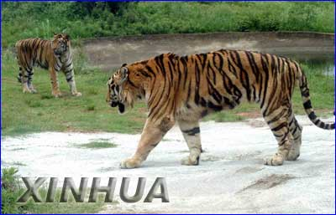
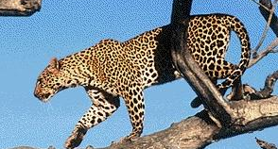
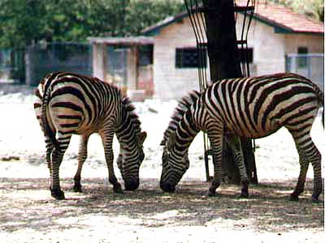
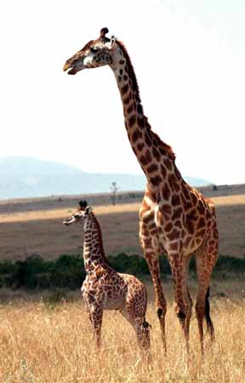



产生式系统
例如：动物识别系统——识别虎、金钱豹、斑马、长颈鹿、鸵鸟、企鹅、信天翁等七种动物的产生式系统。

Slide 19
产生式系统
规则库：
r₁： IF 该动物有毛发 THEN 该动物是哺乳动物
r₂： IF 该动物有奶 THEN 该动物是哺乳动物
r₃： IF 该动物有羽毛 THEN 该动物是鸟
r₄： IF 该动物会飞 AND 会下蛋 THEN 该动物是鸟
r₅： IF 该动物吃肉 THEN 该动物是食肉动物
r₆： IF 该动物有犬齿 AND 有爪 AND 眼盯前方
THEN 该动物是食肉动物
r₇： IF 该动物是哺乳动物 AND 有蹄
THEN 该动物是有蹄类动物
r ₈： IF 该动物是哺乳动物 AND 是反刍动物
THEN 该动物是有蹄类动物

Slide 20
产生式系统
r₉： IF 该动物是哺乳动物 AND 是食肉动物 AND 是黄褐色
AND 身上有暗斑点 THEN 该动物是金钱豹
r₁₀：IF 该动物是哺乳动物 AND 是食肉动物 AND 是黄褐色
AND 身上有黑色条纹 THEN 该动物是虎
r₁₁： IF 该动物是有蹄类动物 AND 有长脖子 AND 有长腿
AND 身上有暗斑点 THEN 该动物是长颈鹿
r ₁₂：IF 该动物有蹄类动物 AND 身上有黑色条纹
THEN 该动物是斑马
r₁₃：IF 该动物是鸟 AND 有长脖子 AND 有长腿 AND 不会飞
AND 有黑白二色 THEN 该动物是鸵鸟
r₁₄： IF 该动物是鸟 AND 会游泳 AND 不会飞
AND 有黑白二色 THEN 该动物是企鹅
r₁₅： IF 该动物是鸟 AND 善飞 THEN 该动物是信天翁

Slide 21
产生式系统
设已知初始事实存放在综合数据库中：
该动物身上有：暗斑点，长脖子，长腿，奶，蹄
推理机构的工作过程 ：
（1）从规则库中取出r₁，检查其前提是否可与综合数据库中的已知事实匹配。匹配失败则r₁不能被用于推理。然后取r₂进行同样的工作。匹配成功则r₂被执行。
综合数据库 ：
该动物身上有：暗斑点，长脖子，长腿，奶，蹄，哺乳动物

Slide 22
产生式系统
推理机构的工作过程 ：
（2）分别用r₃，r₄，r₅，r₆综合数据库中的已知事实进行匹配，均不成功。 r₇匹配成功，执行r₇ 。
综合数据库：
该动物身上有：暗斑点，长脖子，长腿，奶，蹄，哺乳动物，有蹄类动物
（3）r₁₁匹配成功，并推出 “该动物是长颈鹿” 。

Slide 23
产生式系统

Slide 24
产生式系统
1. 产生式表示法的优点
3. 适合产生式表示的知识
（1）自然性
（2）模块性
（3）有效性
（4）清晰性
（1）领域知识间关系不密切，不存在结构关系。
（2）经验性及不确定性的知识，且相关领域中对这些知识没有严格、统一的理论。
（3）领域问题的求解过程可被表示为一系列相对独立的操作，且每个操作可被表示为一条或多条产生式规则。
2. 产生式表示法的缺点
（1）效率不高
（2）不能表达结构性知识

Slide 25
框架表示法
1975年，美国明斯基提出了框架理论：人们对现实世界中各种事物的认识都是以一种类似于框架的结构存储在记忆中的。
框架表示法：一种结构化的知识表示方法，已在多种系统中得到应用。

Slide 26
框架表示法
框架（frame）：一种描述所论对象（一个事物、事件或概念）属性的数据结构。
一个框架由若干个被称为“槽”（slot）的结构组成，每一个槽又可根据实际情况划分为若干个“侧面”（faced）。
一个槽用于描述所论对象某一方面的属性。
一个侧面用于描述相应属性的一个方面。
槽和侧面所具有的属性值分别被称为槽值和侧面值。

Slide 27
框架表示法
<框架名>
槽名1： 侧面名₁₁ 侧面值₁₁₁ ，… ，侧面值_{11P1}
┊ ┊
侧面名_{1m} 侧面值_{1m1} ， … ，侧面值_{1mPm}
槽名n： 侧面名_{n1} 侧面值_{n11} ， … ，侧面值_{n1P1}
┊
侧面名_{nm} 侧面值_{nm1} ， … ，侧面值_{nmPm}
约束： 约束条件₁
┊
约束条件_{n}

Slide 28
框架表示法
例1 教师框架
框架名：〈教师〉
姓名：单位（姓、名）
年龄：单位（岁）
性别：范围（男、女）
缺省：男
职称：范围（教授，副教授，讲师，助教）
缺省：讲师
部门：单位（系，教研室）
住址：〈住址框架〉
工资：〈工资框架〉
开始工作时间：单位（年、月）
截止时间：单位（年、月）
缺省：现在

Slide 29
框架表示法
例2 将下列一则地震消息用框架表示：“某年某月某日，某地发生6.0级地震，若以膨胀注水孕震模式为标准，则三项地震前兆中的波速比为0.45，水氡含量为0.43，地形改变为0.60。”
解：地震消息用框架如下图所示。
框架名：〈地震〉
地 点：某地
日 期：某年某月某日
震 级：6.0
波 速 比：0.45
水氡含量：0.43
地形改变：0.60

Slide 30
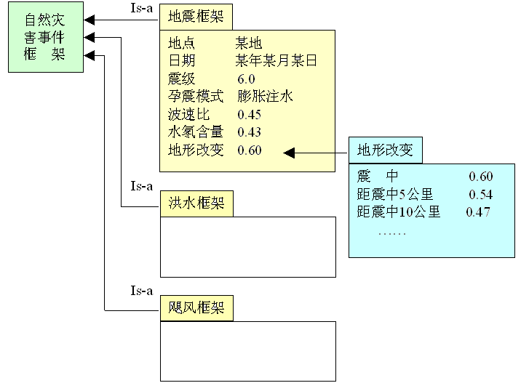
框架表示法

Slide 31
框架表示法
（1） 结构性
便于表达结构性知识，能够将知识的内部结构关系及知识间的联系表示出来。
（2）继承性
框架网络中，下层框架可以继承上层框架的槽值，也可以进行补充和修改。
（3）自然性
框架表示法与人在观察事物时的思维活动是一致的。

Slide 32
第二讲 知识表示与推理
1
知识表示
2
确定性推理
3
不确定性推理
4
知识图谱

Slide 33
推理方式与分类
演绎推理、归纳推理、默认推理
（1）演绎推理 (deductive reasoning) : 一般 → 个别
三段论式（三段论法）
足球运动员的身体都是强壮的 ；
高波是一名足球运动员；
所以，高波的身体是强壮的。
（ 大前提 ）
（ 小前提 ）
（ 结 论 ）

Slide 34
推理方式与分类
演绎推理、归纳推理、默认推理
（2）归纳推理 (inductive reasoning): 个别 → 一般
完全归纳推理（必然性推理）
不完全归纳推理（非必然性推理）
完全归纳推理
检查全部产品合格
该厂产品合格
不完全归纳推理
检查全部样品合格
该厂产品合格

Slide 35
推理方式与分类
演绎推理、归纳推理、默认推理
（3）默认推理（default reasoning，缺省推理）
知识不完全的情况下假设某些条件已经具备所进行的推理。
A 成立
B 成立？
（默认B成立）
结 论
制造鸟笼
鸟会飞？
（默认成立）
鸟笼要有盖子

Slide 36
推理方式与分类
2. 确定性推理、不确定性推理
（1）确定性推理：推理时所用的知识与证据都是确定的，推出的结论也是确定的，其真值或者为真或者为假。
（2）不确定性推理：推理时所用的知识与证据不都是确定的，推出的结论也是不确定的。
似然推理
（概率论）
不确定性推理
近似推理或模糊推理
（模糊逻辑）

Slide 37
推理方式与分类
3. 单调推理、非单调推理
（1）单调推理：随着推理向前推进及新知识的加入，推出的结论越来越接近最终目标。
（2）非单调推理：由于新知识的加入，不仅没有加强已推出的结论，反而要否定它，使推理退回到前面的某一步，重新开始。
基于经典逻辑的演绎推理
默认推理是非单调推理
X：鸟 → X：会飞 →
X: 企鹅
X：不会飞
X：企鹅

Slide 38
推理方式与分类
4．启发式推理、非启发式推理
启发性知识：与问题有关且能加快推理过程、提高搜索效率的知识。
目标：在脑膜炎、肺炎、流感中选择一个
产生式规则
r₁：脑膜炎
r₂：肺 炎
r₃：流 感
启发式知识：“脑膜炎危险”、“目前正在盛行流感”。

Slide 39
自然演绎推理
自然演绎推理：从一组已知为真的事实出发，运用经典逻辑的推理规则推出结论的过程。
推理规则：P规则、T规则、假言推理、拒取式推理
假言推理： P, P→Q Q
“如果x是金属，则x能导电” , “铜是金属” 推出 “铜能导电”
拒取式推理： P→Q, ﹁Q ﹁P
“如果下雨，则地下就湿” , “地上不湿” 推出 “没有下雨”

Slide 40
自然演绎推理
错误1——否定前件： P→Q, ﹁P ﹁Q
（1） 如果下雨，则地上是湿的（ P→Q ）；
（2）没有下雨（﹁P ）；
（3）所以，地上不湿（﹁Q ）。
错误2——肯定后件： P→Q, Q P
（1）如果行星系统是以太阳为中心的，则金星会显示出位相变化（ P→Q ）；
（2）金星显示出位相变化（ Q ）；
（3） 所以，行星系统是以太阳为中心（ P ）。

Slide 41
自然演绎推理
例3.1 已知事实：
（1）凡是容易的课程小王( Wang )都喜欢；
（2）C 班的课程都是容易的；
（3）ds 是 C 班的一门课程。
求证：小王喜欢 ds 这门课程。

Slide 42
自然演绎推理
证明：
定义谓词：
EASY ( x )：x 是容易的
LIKE ( x, y )：x 喜欢 y
C ( x )：x 是 C 班的一门课程
已知事实和结论用谓词公式表示：
( ) ( EASY ( x ) → LIKE ( Wang, x ) )
( ) ( C ( x ) → EASY ( x ))
C ( ds )
LIKE ( Wang, ds )

Slide 43
自然演绎推理
应用推理规则进行推理：
( )（EASY ( x ) →LIKE ( Wang, x ))
EASY (z) →LIKE ( Wang, z ) 全称固化
( ) (C ( x ) → EASY ( x ))
C ( y ) →EASY ( y ) 全称固化
所以 C (ds), C (y) →EASY (y)
EASY (ds) P规则及假言推理
所以 EASY (ds), EASY (z) →LIKE (Wang，z)
LIKE ( Wang, ds ) T规则及假言推理

Slide 44
自然演绎推理
优点：
表达定理证明过程自然，易理解。
拥有丰富的推理规则，推理过程灵活。
便于嵌入领域启发式知识。
缺点：易产生组合爆炸，得到的中间结论一般呈指数形式递增。

Slide 45
归结演绎推理
反证法： ，当且仅当 ，
即 Q为 P 的逻辑结论，当且仅当 是不可满足的。
定理：Q 为 ， ，…， 的逻辑结论，当且仅当
是不可满足的。

Slide 46
鲁滨逊归结原理
子句集中子句之间是合取关系，只要有一个子句不可满足， 则子句集就不可满足。
鲁宾逊归结原理（消解原理）的基本思想：
检查子句集 S 中是否包含空子句，若包含，则 S 不可满足。
若不包含，在 S 中选择合适的子句进行归结，一旦归结出空子句，就说明 S 是不可满足的。

Slide 47
鲁滨逊归结原理
1. 命题逻辑中的归结原理（基子句的归结）
定义3.1（归结）：设C₁与C₂是子句集中的任意两个子句，如果 C₁中的文字L₁与 C₂中的文字L₂互补，那么从C₁和 C₂中分别消去L₁和L₂，并将二个子句中余下的部分析取，构成一个新子句C₁₂ 。
（归结）
（归结）

Slide 48
第二讲 知识表示与推理
1
知识表示
2
确定性推理
3
不确定性推理
4
知识图谱

Slide 49
不确定性推理
推理：从已知事实（证据）出发，通过运用相关知识逐步推出结论或者证明某个假设成立或不成立的思维过程。
不确定性推理：从不确定性的初始证据出发，通过运用不确定性的知识，最终推出具有一定程度的不确定性但却是合理或者近乎合理的结论的思维过程。

Slide 50
不确定性推理
1. 不确定性的表示与量度
（1）知识不确定性的表示
（2）证据不确定性的表示——证据的动态强度
（3）不确定性的量度
在专家系统中知识的不确定性一般是由领域专家给出的，通常是一个数值——知识的静态强度
用户在求解问题时提供的初始证据。
在推理中用前面推出的结论作为当前推理的证据。
① 能充分表达相应知识及证据不确定性的程度。
② 度量范围的指定便于领域专家及用户对不确定性的估计。
③ 便于对不确定性的传递进行计算，而且对结论算出的不确定性量度不能超出量度规定的范围。
④ 度量的确定应当是直观的，同时应有相应的理论依据。

Slide 51
不确定性推理
2. 不确定性匹配算法及阈值的选择
不确定性匹配算法：用来计算匹配双方相似程度的算法。
阈值：用来指出相似的“限度”。
3. 组合证据不确定性的算法：
最大最小方法、Hamacher方法、概率方法、
有界方法、Einstein方法等。

Slide 52
不确定性推理
4. 不确定性的传递算法
（1）在每一步推理中，如何把证据及知识的不确定性
传递给结论。
（2）在多步推理中，如何把初始证据的不确定性传递
给最终结论。
5. 结论不确定性的合成

Slide 53
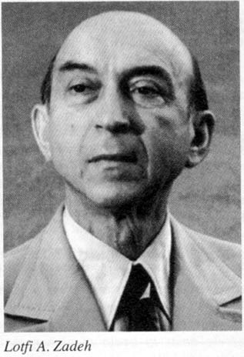
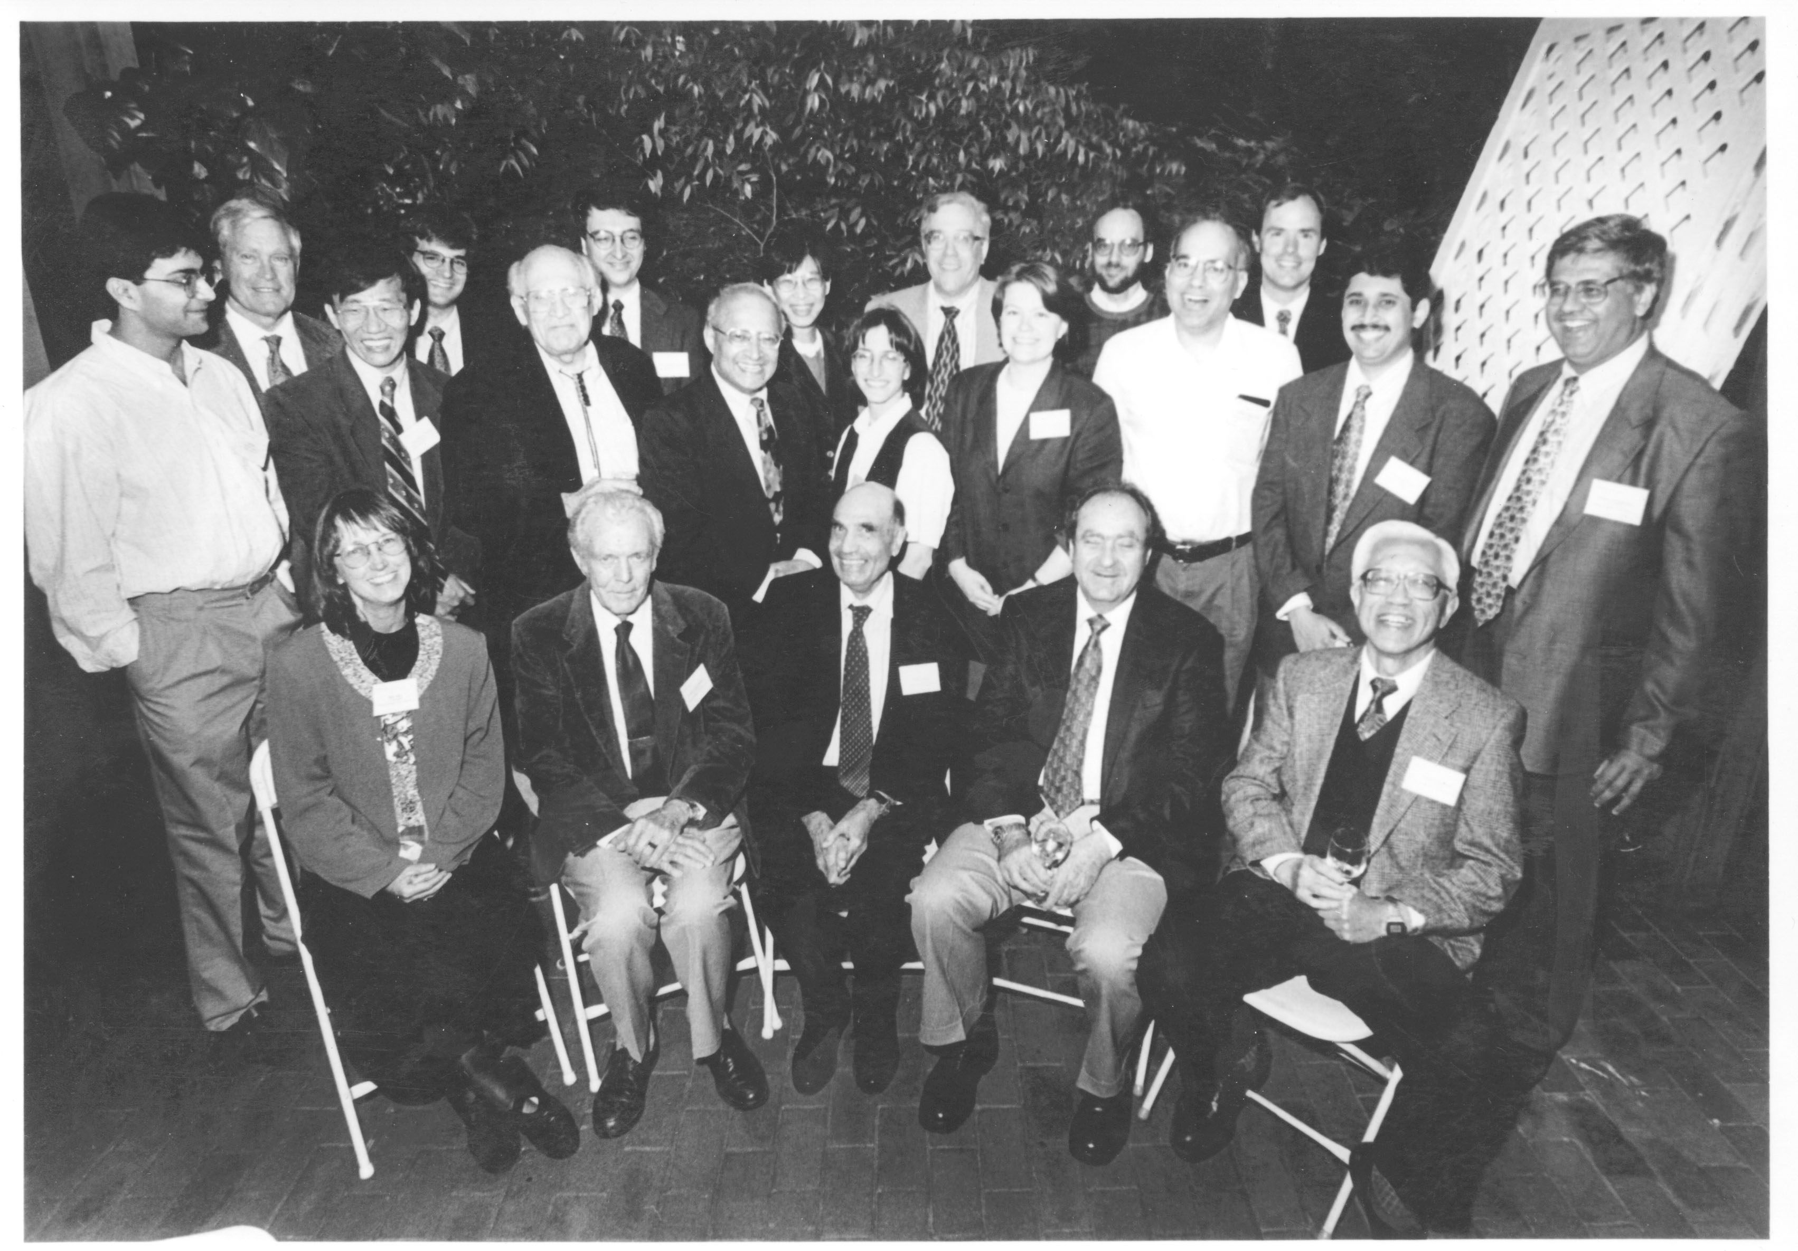
模糊逻辑与模糊推理
1965年，美国L. A. Zadeh发表了“fuzzy set”的论文，首先提出了模糊理论。

Slide 54
模糊逻辑与模糊推理
从1965年到20世纪80年代，在美国、欧洲、中国和日本，只有少数科学家研究模糊理论。
1974年，英国Mamdani首次将模糊理论应用于热电厂的蒸汽机控制。
1976年，Mamdani又将模糊理论应用于水泥旋转炉的控制。

Slide 55
模糊逻辑与模糊推理
1983年日本Fuji Electric公司实现了饮水处理装置的模糊控制。
1987年日本Hitachi公司研制出地铁的模糊控制系统。
1987年－1990年在日本申报的模糊产品专利就达319种。
目前，各种模糊产品充满日本、西欧和美国市场，如模糊洗衣机、模糊吸尘器、模糊电冰箱和模糊摄像机等。

Slide 56
模糊逻辑与模糊推理
1. 模糊集合的定义
论域：所讨论的全体对象，用 U 等表示。
元素：论域中的每个对象，常用a,b,c,x,y,z表示。
集合：论域中具有某种相同属性的确定的、可以彼此区别的元素的全体，常用A，B等表示。
元素a和集合A的关系：a属于A或a不属于A，即只有两个真值“真”和“假”。
模糊逻辑给集合中每一个元素赋予一个介于0和1之间的实数，描述其属于一个集合的强度，该实数称为元素属于一个集合的隶属度。集合中所有元素的隶属度全体构成集合的隶属函数。

Slide 57
模糊逻辑与模糊推理
2．模糊集合的表示方法
当论域中元素数目有限时，模糊集合 的数学描述为
：元素 属于模糊集 的隶属度， 是元素
的论域。

Slide 58
模糊逻辑与模糊推理
2．模糊集合的表示方法
（1）Zadeh表示法
（1）论域是离散且元素数目有限:
或
（2）论域是连续的，或者元素数目无限：

Slide 59
模糊逻辑与模糊推理
2．模糊集合的表示方法
（2）序偶表示法
（3）向量表示法

Slide 60
模糊逻辑与模糊推理
3. 隶属函数
常见的隶属函数有正态分布、三角分布、梯形分布等。
隶属函数确定方法：
（1）模糊统计法
（2）专家经验法
（3）二元对比排序法
（4）基本概念扩充法

Slide 61
模糊逻辑与模糊推理
3．隶属函数
例如：以年龄作论域，取 ，扎德给出了“年老”O 与“年青”Y 两个模糊集合的隶属函数为
采用Zadeh表示法:

Slide 62
模糊逻辑与模糊推理
（1）模糊集合的包含关系
若 ，则
（2）模糊集合的相等关系
若 ，则
（3）模糊集合的交并补运算
① 交运算(intersection)

Slide 63
模糊逻辑与模糊推理
② 并运算(union)
③ 补运算(complement) 或者
例4.4 设论域 ，A及B是论域上的两个模糊集合，已知：
求
A
、
B
、
A
∩
B
、
A
∪
B

Slide 64
模糊逻辑与模糊推理
解：

Slide 65
模糊逻辑与模糊推理
（4）模糊集合的代数运算
① 代数积：
② 代数和：
③ 有界和：
④ 有界积：

Slide 66
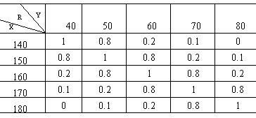
模糊逻辑与模糊推理
模糊关系
普通关系:两个集合中的元素之间是否有关联，
模糊关系:两个模糊集合中的元素之间关联程度的多少。
例4.6 某地区人的身高论域X={140,150,160,170,180}（单位：cm），体重论域 Y={40,50,60,70,80}。
身高与体重的模糊关系表
从X到Y的一个模糊关系R，用模糊矩阵表示：

Slide 67
模糊逻辑与模糊推理
模糊关系
模糊关系的定义 ：
A、B：模糊集合，模糊关系用叉积(cartesian product)表示：
叉积常用最小算子运算：
A、B：离散模糊集，其隶属函数分别为：
则其叉积运算：

Slide 68
模糊逻辑与模糊推理
模糊关系
例4.7 已知输入的模糊集合A和输出的模糊集合B：
求A到B的模糊关系R。
解：
⎡
1
⎤
.
0
⎢
⎥
0
⎢
.
8
⎥
R
=
A
×
B
=
μ
T
μ
=
⎢
0
⎥
o
.
5
o
A
B
⎢
⎥
0
⎢
.
2
⎥
⎢
0
⎥
⎣
.
0
⎦

Slide 69
模糊逻辑与模糊推理
模糊关系

Slide 70
模糊逻辑与模糊推理
模糊关系合成
例8 设模糊集合

Slide 71
模糊逻辑与模糊推理
模糊关系合成
解：

Slide 72
模糊逻辑与模糊推理
模糊推理
1. 模糊知识表示
人类思维判断的基本形式：
如果 （条件） → 则 （结论）
例如：如果 压力较高且温度在慢慢上升 则 阀门略开
模糊规则：从条件论域到结论论域的模糊关系矩阵 R。通过条件模糊向量与模糊关系 R 的合成进行模糊推理，得到结论的模糊向量，然后采用“清晰化”方法将模糊结论转换为精确量。

Slide 73
模糊逻辑与模糊推理
模糊推理
2. 对 IF A THEN B 类型的模糊规则的推理
若已知输入为 A，则输出为 B ；若现在已知输入为 ，则输出 用合成规则求取
其中模糊关系R:
控制规则库的N 条规则有N 个模糊关系：
对于整个系统的全部控制规则所对应的模糊关系R：

Slide 74
模糊决策
“模糊决策”(“模糊判决”、“解模糊”或“清晰化”）：由模糊推理得到的结论或者操作是一个模糊向量，转化为确定值的过程。
1. 最大隶属度法
例如，得到模糊向量：
取结论：
例如，得到模糊向量：
取结论： U＝5。

Slide 75
模糊决策
2. 加权平均判决法
例如
则

Slide 76
模糊决策
3. 中位数法
例如

Slide 77
模糊决策
3. 中位数法
例如
用线性插值处理，即
所以

Slide 78
模糊决策
例4.10 设有模糊控制规则：
“如果温度低，则将风门开大”。设温度和风门开度的论域为{1，2，3，4，5}。
“温度低”和“风门大”的模糊量：
“温度低”=1/1+0.6/2+0.3/3+0.0/4+0/5
“风门大” =0/1+0.0/2+0.3/3+0.6/4+1/5
已知事实“温度较低”，可以表示为
“温度较低”=0.8/1+1/2+0.6/3+0.3/4+0/5
试用模糊推理确定风门开度。

Slide 79
模糊决策
解：（1）确定模糊关系 R

Slide 80
模糊决策
解：
（2）模糊推理
⎡
0
.
8
⎤
T
⎡
0
.
0
0
.
0
0
.
3
0
.
6
1
.
0
⎤
⎢
⎥
⎢
⎥
⎢
1
.
0
⎥
⎢
0
.
0
0
.
0
0
.
3
0
.
6
0
.
6
⎥
B
′
=
A
′
o
R
=
⎢
0
.
6
⎥
⎢
0
.
0
0
.
0
0
.
3
0
.
3
0
.
3
⎥
o
⎢
⎥
⎢
⎥
⎢
0
.
3
⎥
⎢
0
.
0
0
.
0
0
.
0
0
.
0
0
.
0
⎥
⎢
0
.
0
⎥
⎢
0
.
0
0
.
0
0
.
0
0
.
0
0
.
0
⎥
⎣
⎦
⎣
⎦
=(0.0，0.0，0.3，0.6，0.8)
（3）模糊决策
用最大隶属度法进行决策得风门开度为5。
用加权平均判决法和中位数法进行决策得风门开度为4。

Slide 81
第二讲 知识表示与推理
1
知识表示
2
确定性推理
3
不确定性推理
4
知识图谱

Slide 82
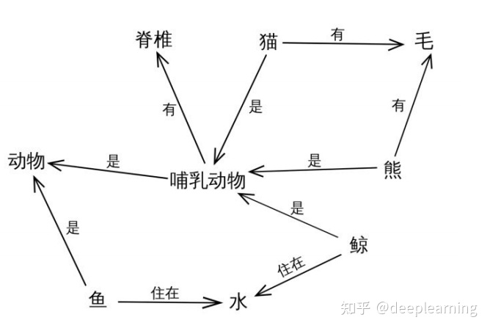
1、语义网络
采用有向图来表示知识

Slide 83
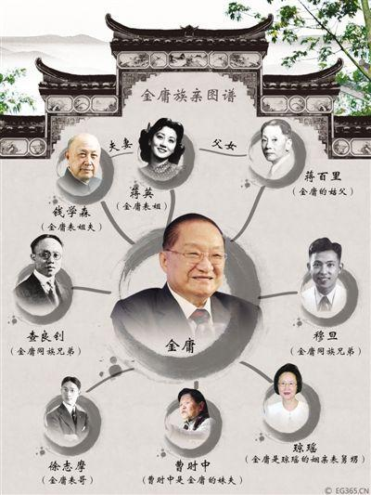
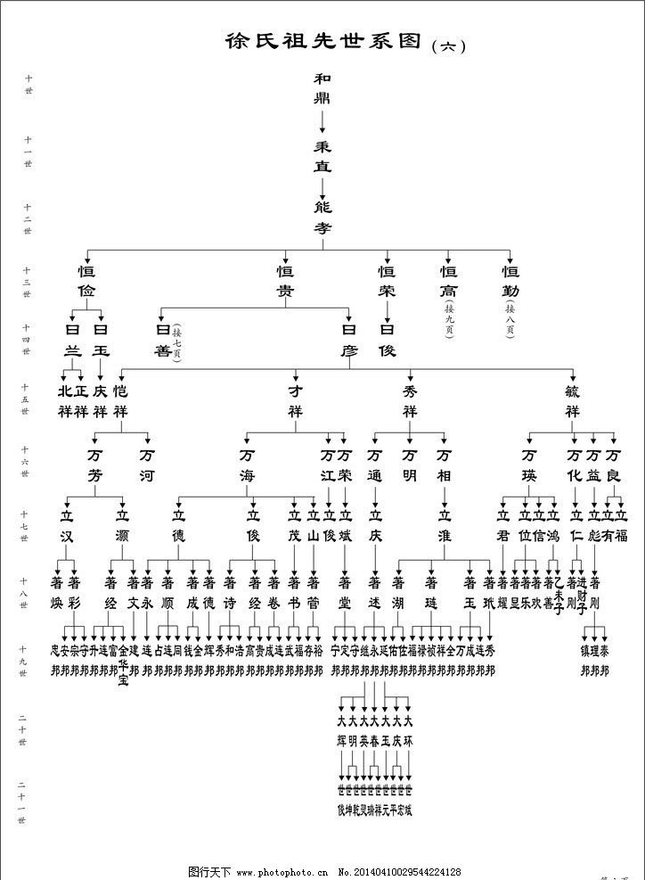
2、知识图谱

Slide 84
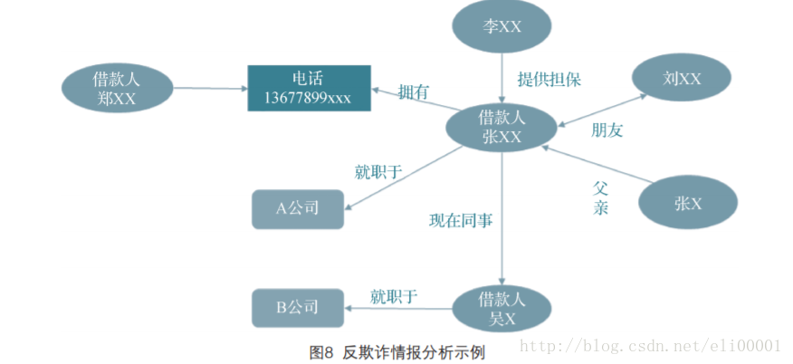
知识图谱
2012年5月16日，Google提出Knowledge Graph：
利用网络多源数据构建的知识库增强语义搜索，提升搜索质量
The world is not made of strings，but is made of things.
关系
概念
实体

Slide 85
知识图谱
知识图谱（Knowledge Graph）本质上是一种叫做语义网络（semantic network）的知识库，即具有有向图结构的一个知识库。
知识图谱是由实体、关系和属性组成的一种数据结构。
关系
概念
实体

Slide 86
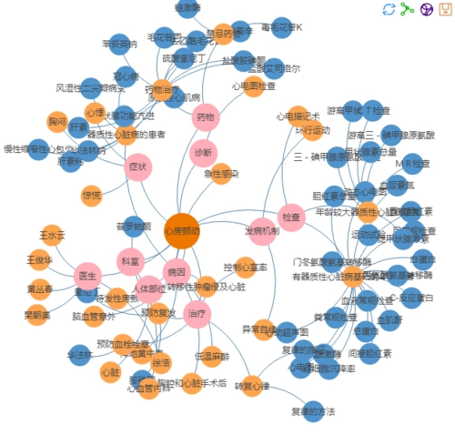
知识图谱
通用知识图谱：侧重构建行业常识性的知识，并用于搜索引擎和推荐系统。
行业知识图谱：主要面向企业，对企业/行业内部提供知识化服务。

Slide 87
知识图谱
知识图谱生命周期
知识表示
本体建模
知识
建模
语义演示
知识问答
大数据语义分析
知识
赋能
知识
获取
知识学习
语义集成
知识
管理
知识储存和索引

Slide 88
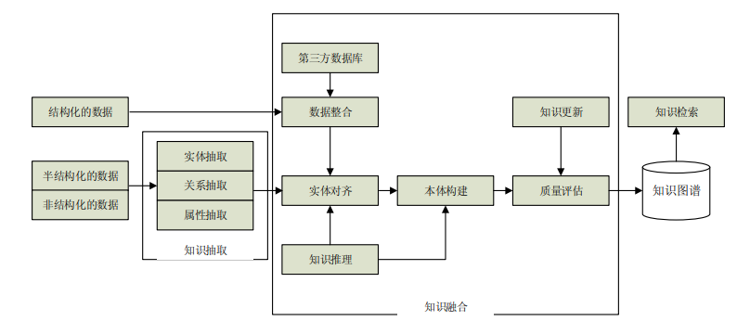
知识图谱
Google的知识图谱体系架构
基本构建流程：
本体构建——数据源配置——信息抽取——知识映射——知识融合

Slide 89
知识图谱
本体：形式化的、对于共享概念体系的明确详细的说明
概念化
是对客观世界中的存在及关系的抽象
精确性
本体中的概念、关系及约束被精确定义
本体特征
形式化
便于人机交互和计算推理
共享性
建立在共同认知基础上
本体=概念+实例+关系+【公理】

Slide 90
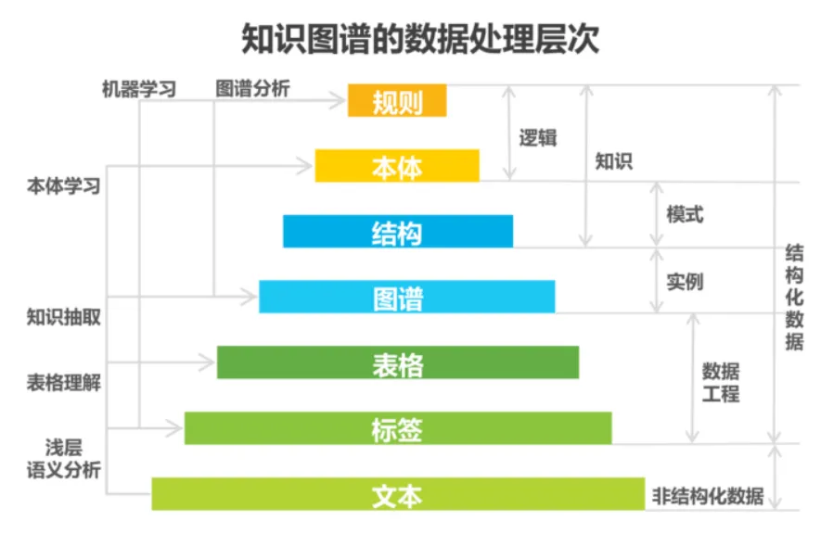
知识图谱
数据源配置

Slide 91
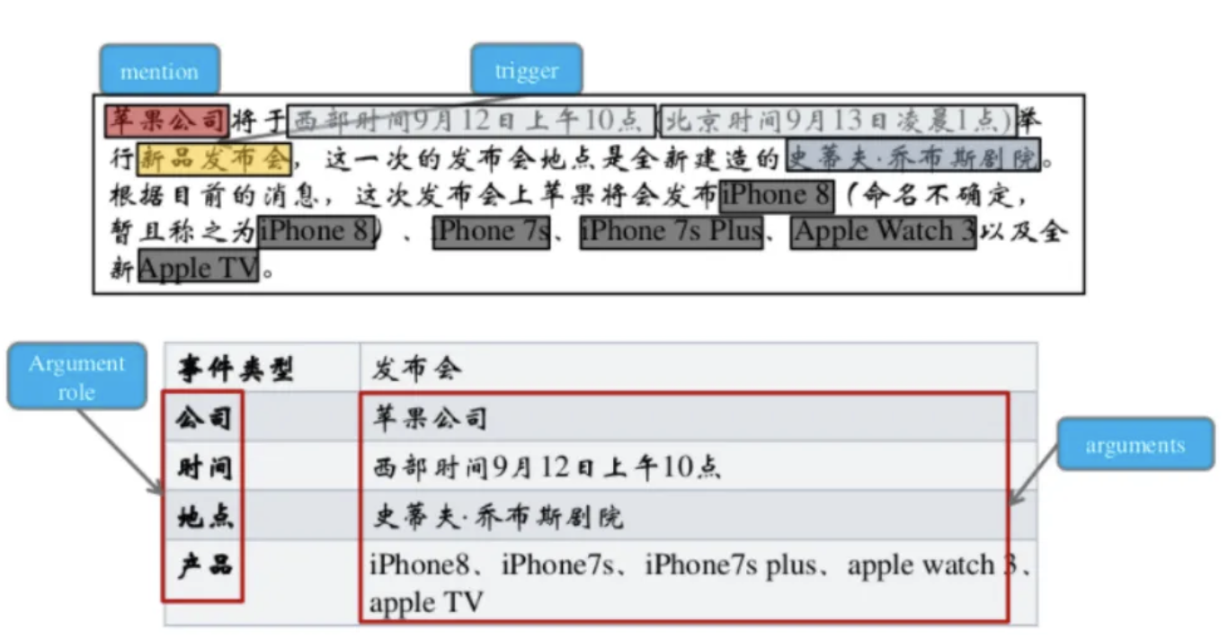
知识图谱
知识抽取

Slide 92
知识图谱
知识加工
通过信息抽取，可以从原始语料中提取出实体、关系与属性等知识要素。再经过知识融合，可以消除实体指称项与实体对象之间的歧义，得到一系列基本的事实表达。
知识推理是指从知识库中已有的实体关系数据出发，经过计算机推理，建立实体间的新关联，从而拓展和丰富知识网络。
质量评估也是知识库构技术的重要组成部分。受现有技术水平的限制，采用开放域信息抽取技术得到的知识元素有可能存在错误，因此在将其加入知识库之前，需要有一个质量评估的过程

Slide 93
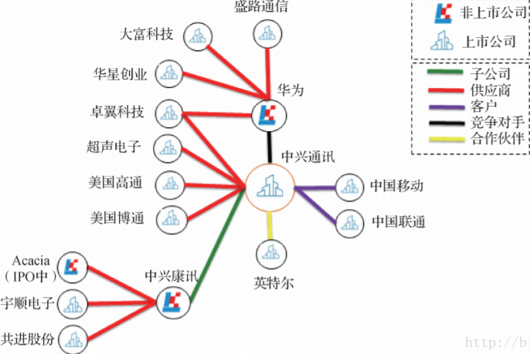
知识图谱
知识图谱应用---股票投研分析

Slide 94
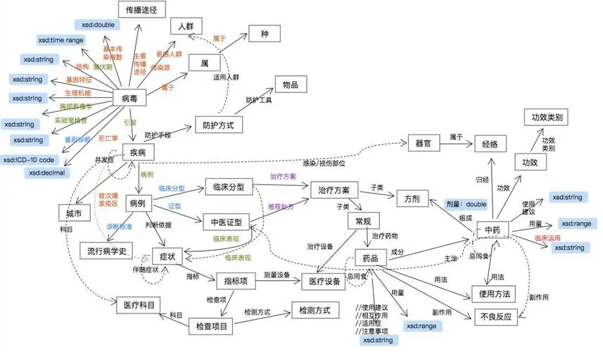
知识图谱

Slide 95
谢谢 !

